Slide 1
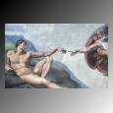
Creacionismo
Tesis más aceptada sobre el origen de las especies, durante mucho tiempo
Dios creó a todas las especies del planeta de forma separada
Especies jerarquizadas por Dios. El hombre ocupaba el rango superior, al lado del creador

Slide 2
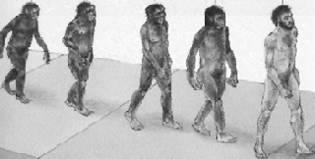
Georges Louis Leclerc (Conde de Buffon)
Especuló (siglo 18) que las especies se originaron entre sí, oposición al "creacionismo”.
Notó las similitudes entre el hombre y los simios, y especuló sobre la existencia de un posible ancestro común entre estas 2 especies
Creía que los cambios orgánicos, eran ocasionados por el ambiente
Notes:
Leclerc creía en los cambios orgánicos, pero no describió un mecanismo coherente que fuera responsable por efectuarlos, sino que especuló que era el ambiente el que influía directamente sobre los organismos

Slide 3
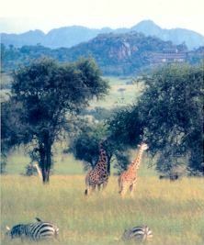
Jean-Baptiste Lamarck
Principios siglo 19, enunció teoría de la Evolución
Características adquiridas por un organismo durante su vida podían ser transmitidas a sus descendientes.
Ley del uso y desuso

Slide 4
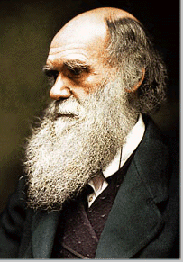
Charles Darwin
1859: “The Origin of Species”
Derrumba el Lamarckismo
Evolución se origina a través de cambios aleatorios de características hereditarias, combinados con un proceso de selección natural (Supervivencia de los más aptos)

Slide 5
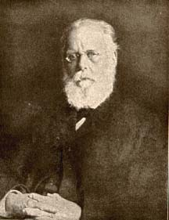
August Weisman
Teoría del germoplasma: (siglo 19) la información genética se transmite a través de ciertas células (llamadas germinales), mientras que otras células (llamadas somáticas) no pueden transmitir nada.

Slide 6
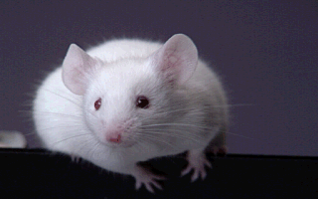
August Weisman
Experimento: cortó las colas de un grupo de ratas durante 22 generaciones (1,592 ratas), sin que las nuevas generaciones de ratas perdieran dicha extremidad
Demostró así la falsedad de la hipótesis fundamental del Lamarckismo

Slide 7
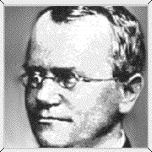
Johann Gregor Mendel
Realizó una serie de experimentos con lentejas durante una buena parte de su vida, enunciando a partir de ellos las leyes básicas que gobiernan la herencia.

Slide 8
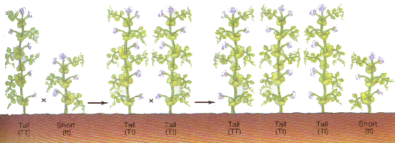
Experimentos de Mendel
Planta alta (TT) cruzada con una corta (tt)
Tt: Heterocigoto (Alelos distintos para mismo gen)
TT, tt: Homocigotos (Alelos iguales para mismo gen)
Carácter Alto es Dominante, y Corto es Recesivo

Slide 9
Neo-Darwinismo
+
+

Slide 10
Evolución
Proceso de descendencia con cambio, y posiblemente diversificación
Componentes:
Población
Variación: en una o mas características
Herencia: Transmisión padres - hijos
Selección: Diferentes tasas de reproducción y supervivencia. Mas aptos se reproducen mas

Slide 11
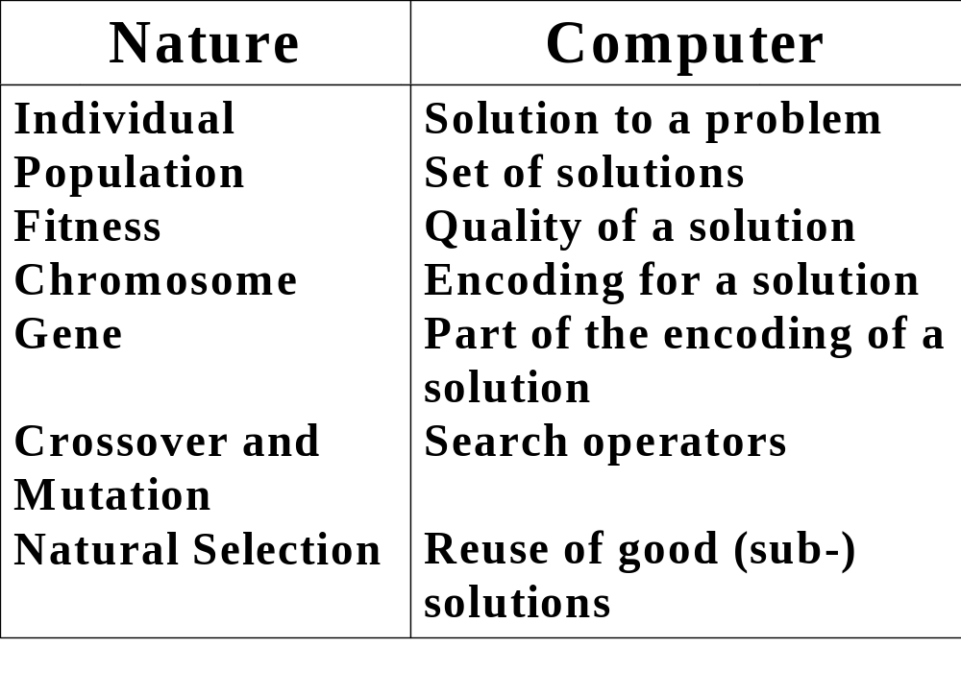
Naturaleza / Computación

Slide 12
Breve Historia
Años 50s y 60s: varios científicos de manera independiente estudiaron sistemas evolutivos, con la idea usar la evolución como método optimización en ingeniería
Idea: Evolucionar una población de posibles soluciones a un problema dado, utilizando operadores inspirados por la variación genética, y la selección natural

Slide 13
Enfoques en Computación Evolutiva
EC = GA + ES + EP
Computación Evolutiva
Algoritmos Genéticos
(Holland, 75)
Estrategias Evolutivas
(Rechenberger, 73)
Programación Evolutiva
(Fogel, Owens, Walsh, 66)
Similares en un nivel abstracto, inspiradas en los principios de la Evolución Natural.
Diferencias a nivel de implementación. Aspectos de representación de las estructuras, operadores de variación, métodos de Selección, medidas de desempeño
Notes:
Historically, there have been three well-defined approaches to evolutionary computation: ``evolutionary programming'‘ (Fogel,66), ``evolution strategies'' (Rechenberg,73), and ``genetic algorithms'' (Holland, 75).
Although similar at the highest level, these approaches differ in the way they implement an EA. The differences touch all the aspects of EAs, including the choices of representation for the individual structures, types of selection mechanisms, forms of variation operations, and measures of performance.
The major differences are, however, in the choice of representations, and emphasis and use of variation
operators. Evolutionary programming (EP) uses representations that are tailored to the problem domain. Similarly, evolutionary strategies (ES), due to initial interest in hydrodynamic optimisation problems, use real-valued vector representations.
On the other hand, genetic algorithms have traditionally used a more domain independent representation, namely, binary strings. Regarding variation operations, both EP and ES use mutation as the main operator, and propose a form of self-adaptive mutation; whereas GAs emphasise recombination as the main search operator, and use mutation as a secondary operator applied with a small constant probability.

Slide 14
Ramas de Algoritmos Genéticos
Programación Genética (Genetic Programming, GP) Jhon Koza, 1989. Espacio de búsqueda, programas de computación en un lenguaje que puede ser modificado por mutación y recombinación
GAs basados en ordenamiento (Order based GAs): utilizados en optimización combinatoria. Espacio de búsqueda: permutaciones
Sistemas Clasificadores Genéticos (Classifier Systems). Especio de reglas de producción, sistema de aprendizaje, inducir y generalizar
Notes:
Although it is not possible to present here a thorough overview of all variants of evolutionary algorithms; it is worth mentioning: order-based genetic algorithms, classifier systems, and genetic programming as branches of
genetic algorithms that have developed into their own directions of research and application. Order-based GAs are used in combinatorial optimisation problems where the search space is the space of permutations (e.g. the travelling salesman problem); they work directly on the permutation, applying specialised genetic operators (e.g. inversion and reordering) that preserve permutations.
Classifier systems use an evolutionary algorithm to search the space of production rules of a learning system that can induce and generalise.
Genetic programming applies evolutionary search to the space of computer programs in a language suitable for modification by mutation and recombination. The dominant approach uses the LISP programming language, but other languages including machine code have also been used.

Slide 15
Esqueleto de un Algoritmo Evolutivo
Generate [P(0)]
t ← 0
WHILE NOT Termination_Criterion [P(t)] DO
  Evaluate [P(t)]
  P' (t) ← Select [P(t)]
  P''(t) ← Apply_Variation_Operators [P'(t)]
  P(t+1) ← Replace [P(t), P''(t)]
  t ← t + 1
END
RETURN Best_Solution
Notes:
It can be seen that the algorithm comprises three major stages: selection, reproduction and replacement. During the selection stage, a temporary population is created in which the fittest individuals (those corresponding to the best solutions contained in the population) have a higher number of instances than those less fit (natural selection).
The variation operators are applied to the individuals in this population yielding a new population.
Finally, individuals of the original population are substituted by the new created individuals. This replacement usually tries to keep the best individuals deleting the worst ones. The whole process is repeated until a certain termination criterion is achieved (usually after a given number of iterations).
Notice that the algorithm establishes a trade-off between the exploitation of good solutions (selection stage) and the exploration of new zones of the search space (reproduction stage), based on the fact that the replacement policy allows the acceptation of new solutions that not necessarily improve the existing ones.
EAs are heuristics and thus they do not ensure an optimal solution. The behaviour of these algorithms is stochastic so they may potentially present different solutions in different runs of the same algorithm. That's why it is very common to need averaged results when studying some problem and why probabilities of success (or failure), percentages of search extension, etc... are normally used for describing their properties and work.

Slide 16
El Ciclo Evolutivo
Selection
Parents
Recombination
Population
Mutation
Replacement
Offspring

Slide 17
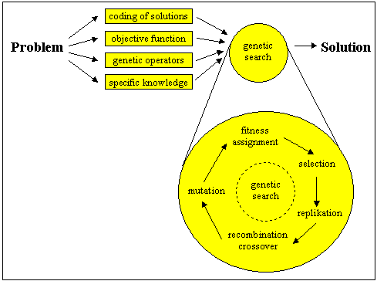
Solución de Problemas usando Algoritmos Evolutivos

Slide 18
Algoritmos Genéticos
Jhon Holland, 60s, y 70s, Univ. Michigan
Idea original estudio teórico de la adaptación, no resolución de problemas
Representación genética independiente del dominio: cadenas de bits
Énfasis en recombinación, operador principal, mutación papel secundario aplicado con baja probabilidad, constante
Selección probabilística
Notes:
On the other hand, genetic algorithms have traditionally used a more domain independent
representation, namely, binary strings. Regarding variation operations, both EP and ES use mutation as the main operator, and propose a form of self-adaptive mutation; whereas GAs emphasise recombination as the main search operator, and use mutation as a secondary operator applied with a small constant probability.

Slide 19
Estrategias Evolutivas (1)
ES, Evolution Strategies, Alemania. Evolutionstrategies
Utilizadas para resolver problemas duros (sin solución analítica) de optimización de parámetros (No. reales)
Cromosoma = vector de parámetros (float)
Auto-adaptación de las tasas de mutación. Mutación con distribución Normal
Selección (μ, λ)-ES, (μ + λ)-ES
  Población de padres μ e hijos λ, pueden tener distinto tamaño
  Métodos determinísticos que excluyen definitivamente a los peores de la población

Slide 20
Estrategias Evolutivas (2)
(μ, λ)-ES: Los mejores μ individuos se escogen de los
λ hijos, y se convierten en los padres de la siguiente
Generación. Ej. (50,100)-ES
(μ + λ)-ES: Los mejores μ individuos se escogen del
conjunto formado μ padres y λ hijos.
Ej. (50+100)-ES
(μ, λ)-ES parece ser el mas recomendado para optimizar
Funciones complejas y lograr la auto-adaptación de las
tasas de mutación
Notes:
In (\mu,\lambda)-selection, the \mu best individuals out of the $\lambda$ offspring are selected to become parents of the next generation
In $(\mu+\lambda)$-selection the $\mu$ best individuals are selected from the set of $\mu$ parents {\bf and}
$\lambda$ offspring.
Thus, the $(\mu+\lambda)$ scheme is elitist (see Section \ref{elit}) since it will only accept improvements; it may
seem more effective at first glance because it guarantees the survival of the fittest individuals, but it has several disadvantages when compared to $(\mu,\lambda)$-selection. Particularly, it is not well suited for optimising multimodal functions and for achieving self-adaptation of the mutation rates. Thus, $(\mu,\lambda)$-selection is generally recommended

Slide 21
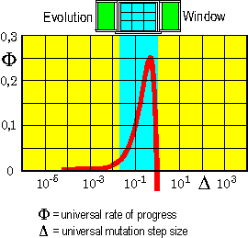
Estrategias Evolutivas (3)
El progreso del Algoritmo evolutivo, ocurre solo en una pequeña banda de valores para el paso de la mutación.
Por esta razón, se requiere de una regla auto-adaptaba para el tamaño de los pasos de mutación
Notes:
The climax of the theory of the Evolution-Strategy is the discovery of the Evolution Window: Evolutionary progress takes place only within a very narrow band of the mutation step size. This fact leads to the necessity for a rule of self-adaptation of the mutation step size.

Slide 22
Programación Evolutiva
Inicialmente, evolución a través de mutaciones de maquinas de estado finito
Representación adecuada al problema
Mutación único operador de variación, distribución normal, Auto-adaptación
Selección probabilística

Slide 23
 | ES | EP | GA
Representación | Números Reales | Números Reales | Digitos Binarios
Auto-Adaptación | Desviaciones estándares y angulos de rotación | No (Standard EP) Varianzas (Meta EP) | No
Mutación | Gaussiana, Operador principal | Gaussiana, Operador único | Inversión de bit, operador secundario
Recombinación | Discreta (azar) Intermedia (promedio) Sexual (2 padres), Panmicitica (Varios) | No | Crossover de n-puntos, Uniforme Operador principal Sexual (2 Padres)
Selección | Determinística, extintiva o basada en preservación | Probabilistica, extintiva | Probabilística, basada en preservación
Notes:
Varios operadores de recombinación se usan en ES.
Sexual: recombinación actua tomando 2 individuos al azar de la población de padres.
Panmitica: un padre es seleccionado al azar y se mantiene fijo, luego para cada componente del vector se selecciona un segundo padre para el crossover
Discreta: para cada componente del vector, se decide aleatoriamente de que padre provendra la componente.
Intermedia: componentes de los hijos se obtienen calculando la media aritmetica de los correspondientes componentes de los padres

